Slide 1
موقع وطني

Slide 2
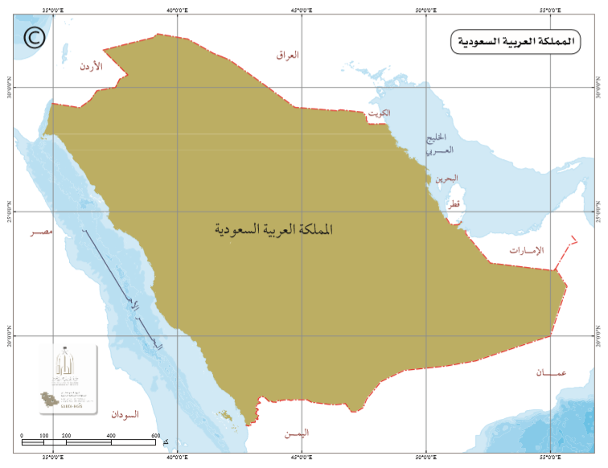
1
الموقع الفلكي:
1
أولا
الموقع الفلكي
يقصد به موقع وطني المملكة العربية السعودية بالنسبة لخطوط الطول و دوائر العرض
وهـــي تقـــع بيـــن دائرتـــي عـــرض 1٦ درجـــة و32 درجة تقريبا شـــمال خـــط الاســـتواء على مدار أكثر من 16 درجة عرضية، ً و بين خطي 34 و 55 درجـــة تقريبا شـــرق خـــط جرينتـــش
وهـــذا يعنـــي أن المملكـــة تقع فـــي العـــروض المداريـــة الحـــارة

Slide 3
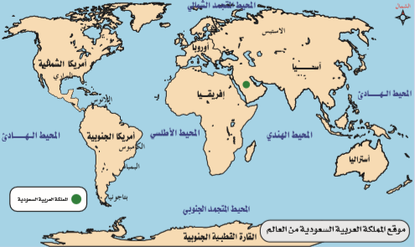
1
الموقع الجغرافي:
1
أولا
الموقع الجغرافي
يقصـــد بـــه موقـــع وطنـــي المملكـــة العربيـــة الســـعودية بالنســـبة للعالـــم َّوالــــــدول المجــــــاورة والمسطحــــــات المائيـــة

Slide 4
1
الموقع الجغرافي:
1
أولا
الموقع الجغرافي
حيـــث تقـــع المملكـــة العربيـــة الســـعودية فـــي أقصـــى الجنـــوب الخليـــج العربـــي والإمـــارات العربيـــة ً البحـــر الأحمـــر، وشـــرقاًالغربـــي مـــن قـــارة آســـيا؛ يحدهـــا غربـــا دولـــة الكويـــت وجمهوريـــة العـــراق والمملكـــة ًالمتحـــدة ومملكـــة البحريـــن ودولـــة قطـــر، وشـــمالا الجمهوريـــة اليمنيـــة وســـلطنة عمـــان.

Slide 5
تجدنا في جوجل

Slide 6
1
الموقع الجغرافي:
1
أولا
الموقع الجغرافي
تشغل مســـاحة المملكـــة العربيـــة الســـعودية َثُلُـثـي مســـاحة شـــبه الجزيـــرة العربيـــة، وتمتـــد علـــى مساحة تبلغ 2٫000٫000 كيلومتـــر مربـــع وتأتـــي فـــي المركـــز الثالـــث عشـــر بيـــن دول العالـــم مـــن حيـــث المســـاحة، والثانـــي بيـــن الـــدول العربيـــة بعـــد الجزائـــر

Slide 7
سمات الموقع الجغرافي :السمات السياسية و الاقتصادية
تحوي ثروات طبيعية ضخمة؛ ففيها ثاني أكبر احتياط نفط في العالم، وهي من أكثر الدول إنتاجاً للنفط وللغاز الطبيعي
1
قلب قارات العالم الثلاث: آسيا وأوروبا وإفريقيا
6
تتوسط شبه الجزيرة العربية ودول الخليج العربي
3
5
تطـــل علـــى أكثـــر المعابـــر المائيـــة أهميـــة (البحـــر الأحمـــر والخليـــج العربـــي)
تقع غرب المعبر المائي الفاصل بين قارتي آسيا وإفريقيا
2
تحيط بها ثماني دول عربية
4
فيها العديد من المنافذ البحرية المهمة

Slide 8
1
تعـــد كازاخســـتان أكبـــر دول العالـــم الإســـلامي مســـاحة، تليهـــا الجزائـــر
نشاط
أ
فمـــا مرتبـــة المملكـــة العربيـــة الســـعودية بيـــن دول العالـــم الإســـلامي مســـاحة؟
سؤال
جواب
المركز الثالث

Slide 9
سمات الموقع الجغرافي :السمات الدينية والثقافيةِّ
1
فيها بيت الله الحرام قبلة المسلمين
2
فيها مسجد النبي محمد ﷺ وقبره الشريف

Slide 10
سمات الموقع الجغرافي :السمات الحضارية والتاريخية
1
مهد الحضارات؛ حيث شهدت أكثرمن 30حضارة
3
فيها أول بيت ضع للناسُ
2
تتوسط حضارات الصين، والهند، والحبشة، وبابل في العراق، والفراعنة في مصر

Slide 11
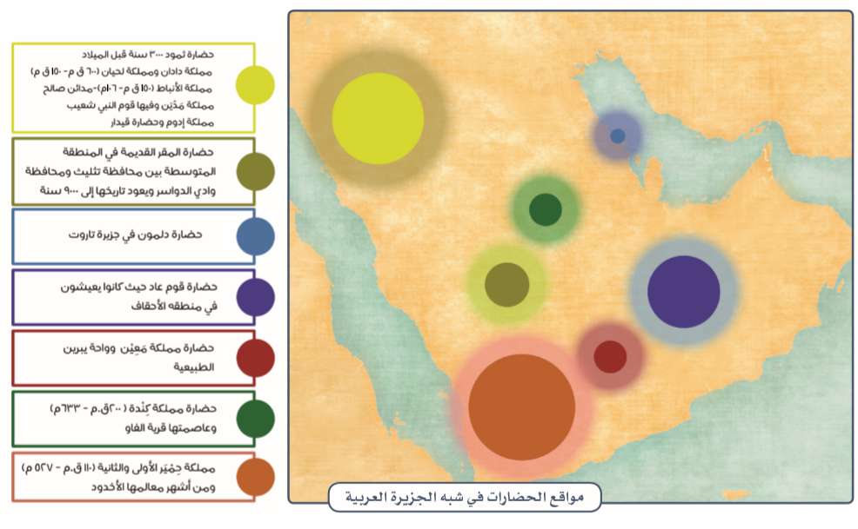
1
تأمل
نشاط

Slide 12
1
أجب عن الأسئلة للآتية :
نشاط
أ
يستنتج الطلبة الحضارات الواقعة داخل حدود المملكة العربية السعودية.
سؤال
حضارة ثمود و الأنباط و مدين و المقر القدية و الديلمون و مملكة كندة
جواب
أ
يستنتج الطلبة الحضارات المشتركة مع المملكة العربية السعودية.
سؤال
مملكة حمير و مملكة معين و قوم عاد
جواب

Slide 13
انتهى الدرس

Slide 14
جميع الحقوق محفوظة لموقع حلول اون لاين يحق لك الاستخدام والتعديل عليها كما تشاء لكن يحرم بيعها او نشرها في المواقع الاخرى

